Slide 1


Муниципальное дошкольное образовательное учреждение
«Центр развития ребенка – детский сад №4»
Презентация к проекту семейного клуба средней группы №10 «Лучики»
«Разговор с родителями»
Выполнили:
воспитатели средней группы №10 «Лучики»:
Абдулжаниева Л.М., Кратирова С.В.
г.Всеволожск, 2019 г.

Slide 2
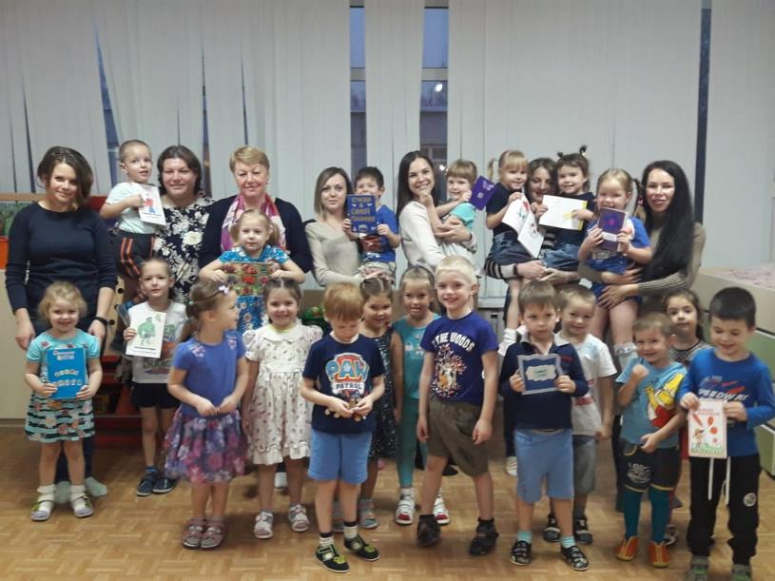

Пусть будет солнце на планете!
Пусть будут счастливы все дети!
Пусть детский сад с семьёй дружит,
И пусть семья вовек не тужит!
Друг другу будем помогать:
Как научить и как сказать,
Что сделать и к чему стремиться…
Так много надо научиться!
Ведь цель всего одна у нас
Вчера и завтра, и сейчас:
Чтобы везде, на всей планете,
Счастливые смеялись дети!

Slide 3
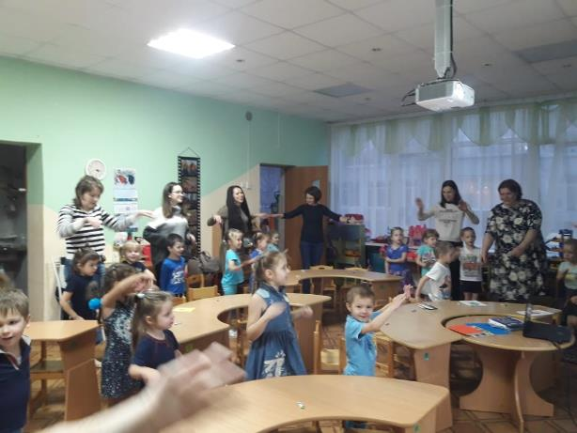
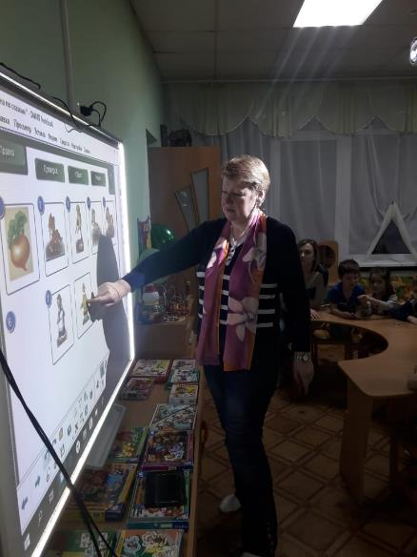
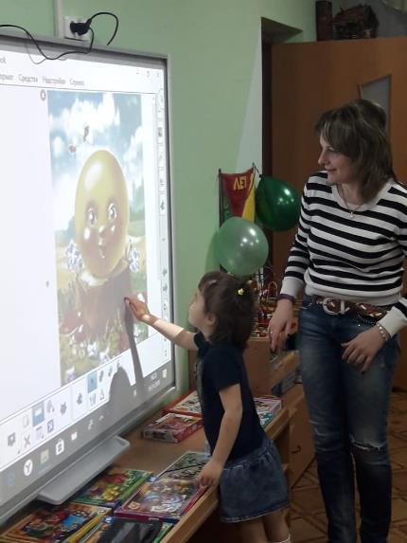
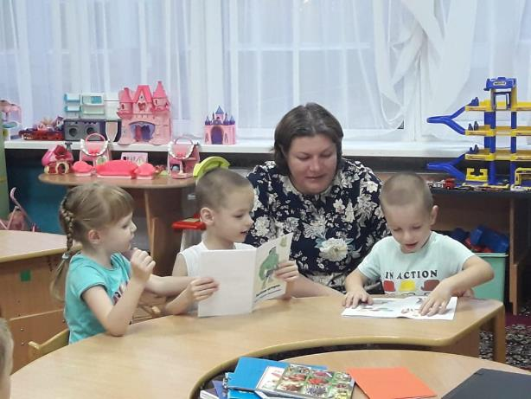

Презентация книжек-малышек по лексической теме «Сказки» на Радужной неделе и игры с использованием интерактивной доски.

Slide 4
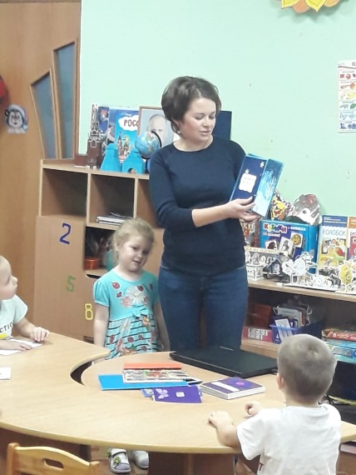
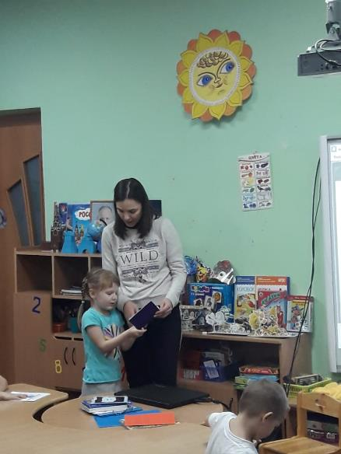
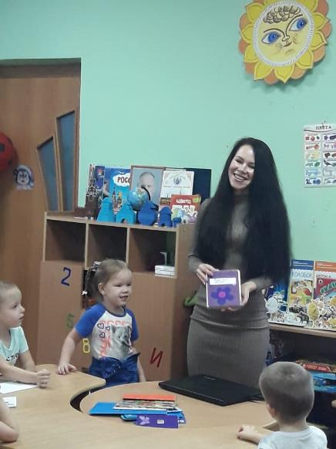
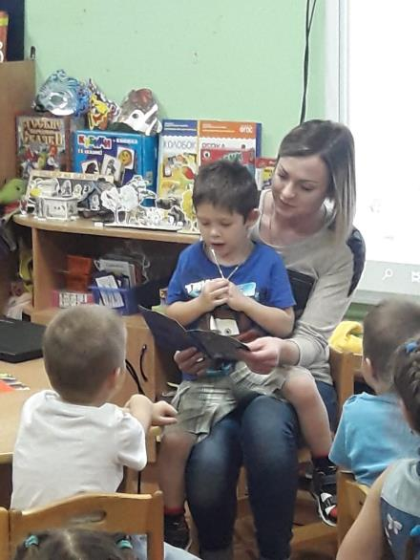
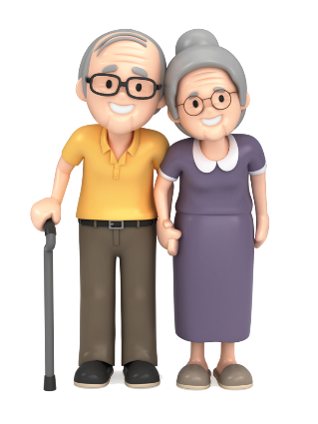

Slide 5
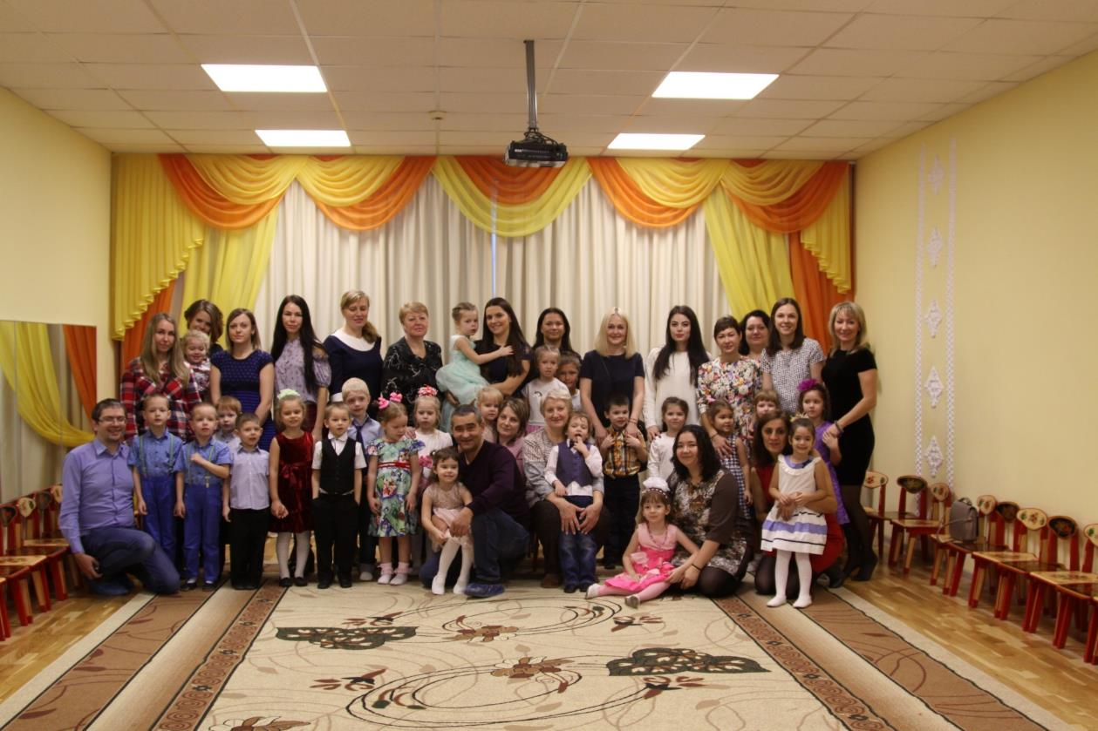

Музыкальное тематическое мероприятие, посвященное Дню матери.

Slide 6
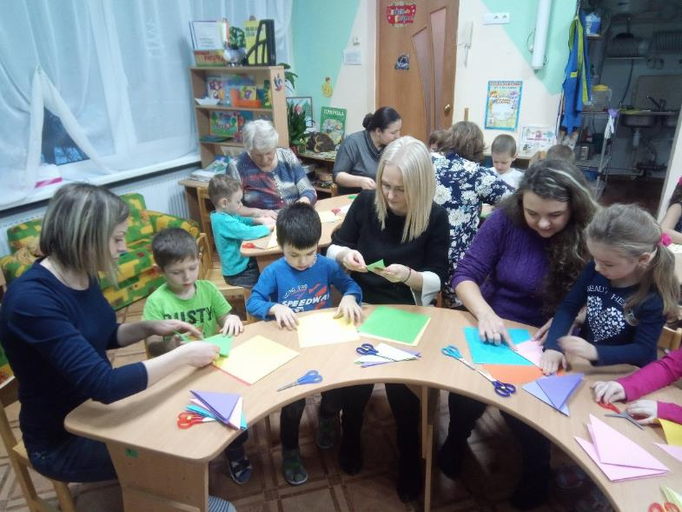
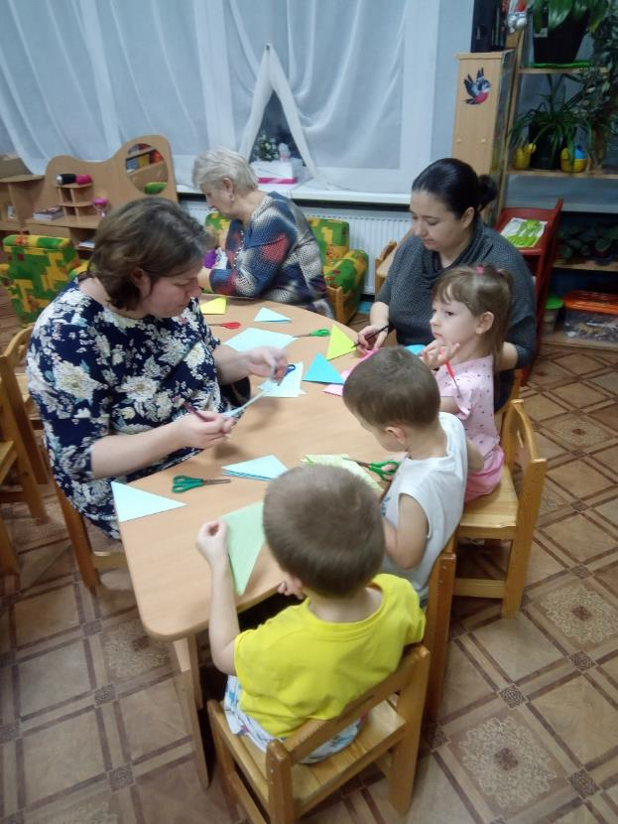
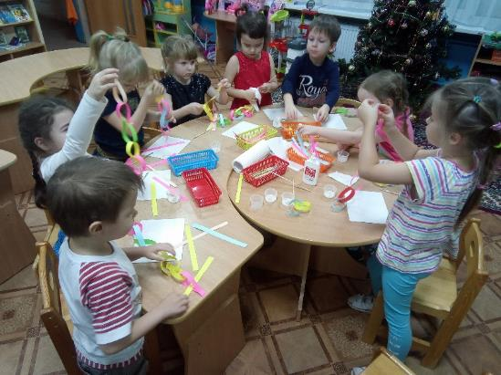

Мастер-класс по изготовлению снежинок – украшение группы к предстоящему празднику Нового года.

Slide 7
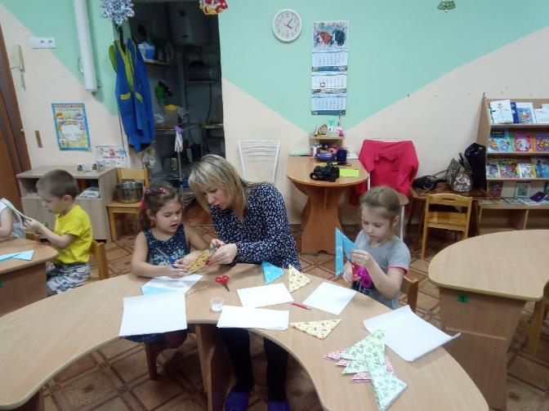
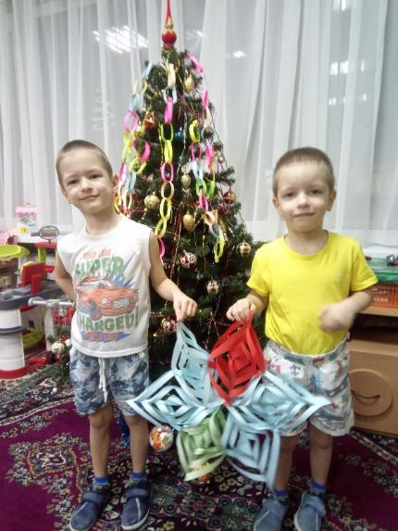
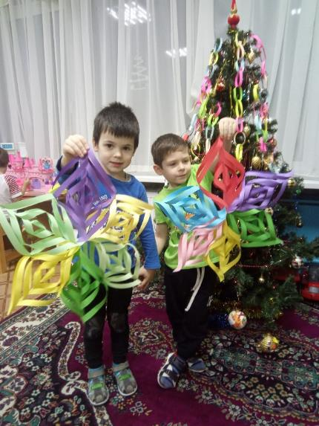
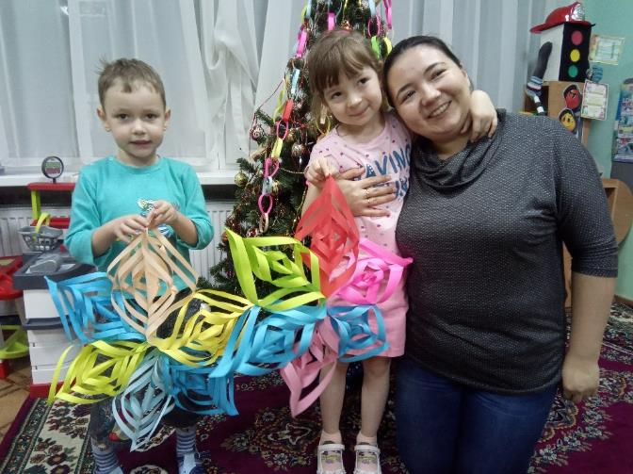


Slide 8
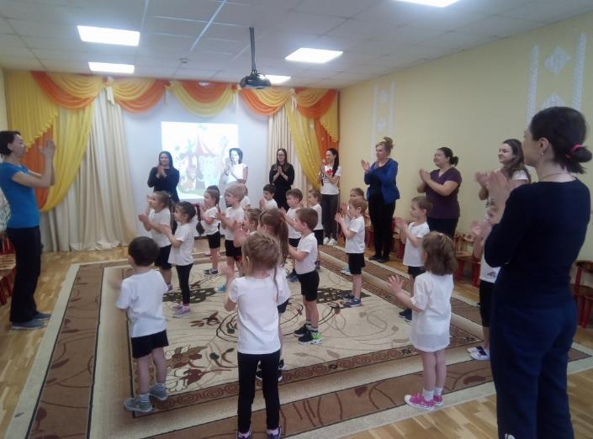
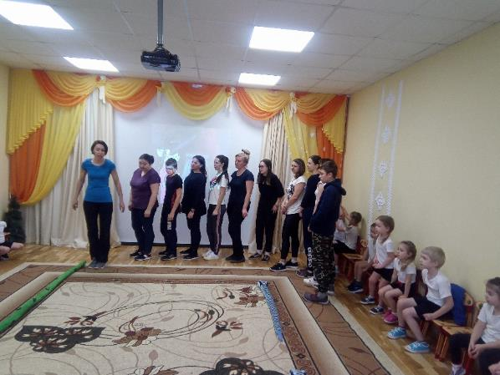
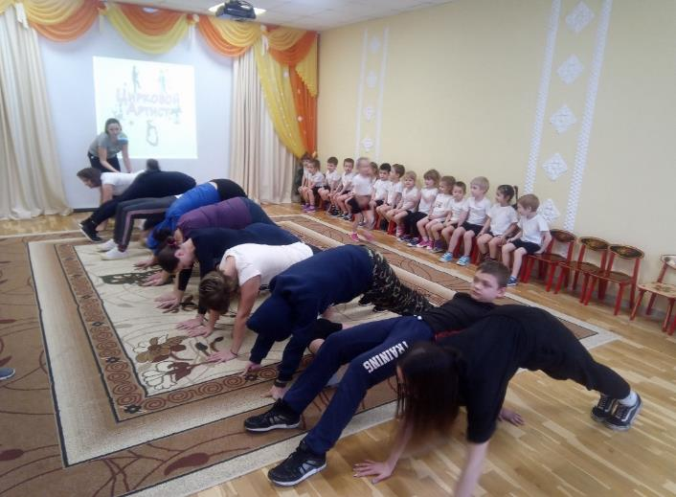
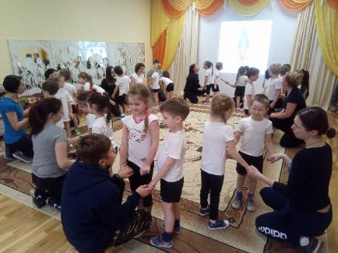

Спортивное развлекательное мероприятие «Цирк».

Slide 9
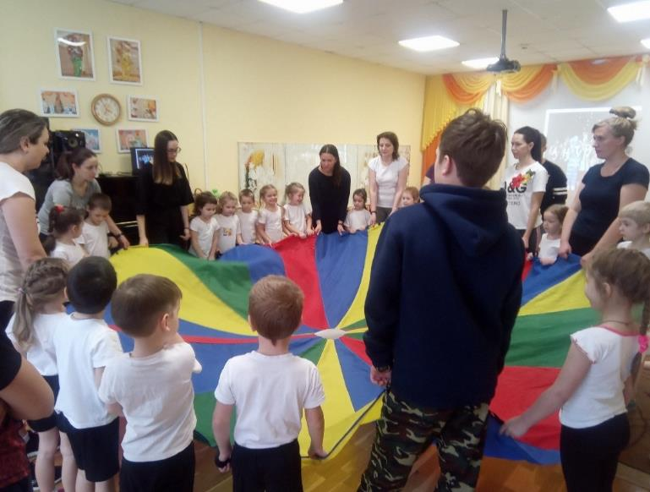
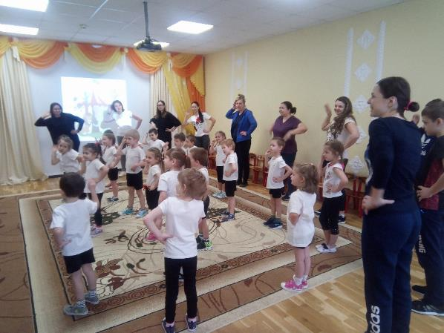
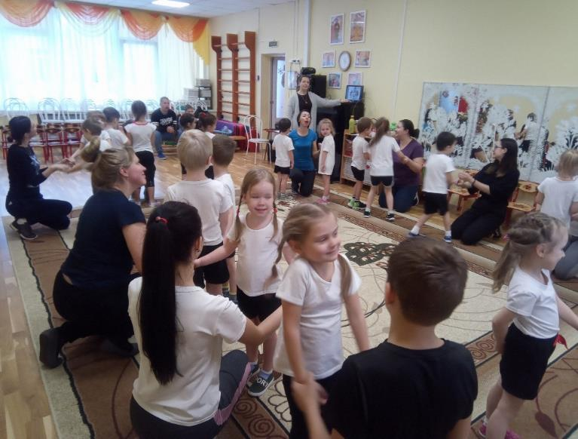


Slide 10
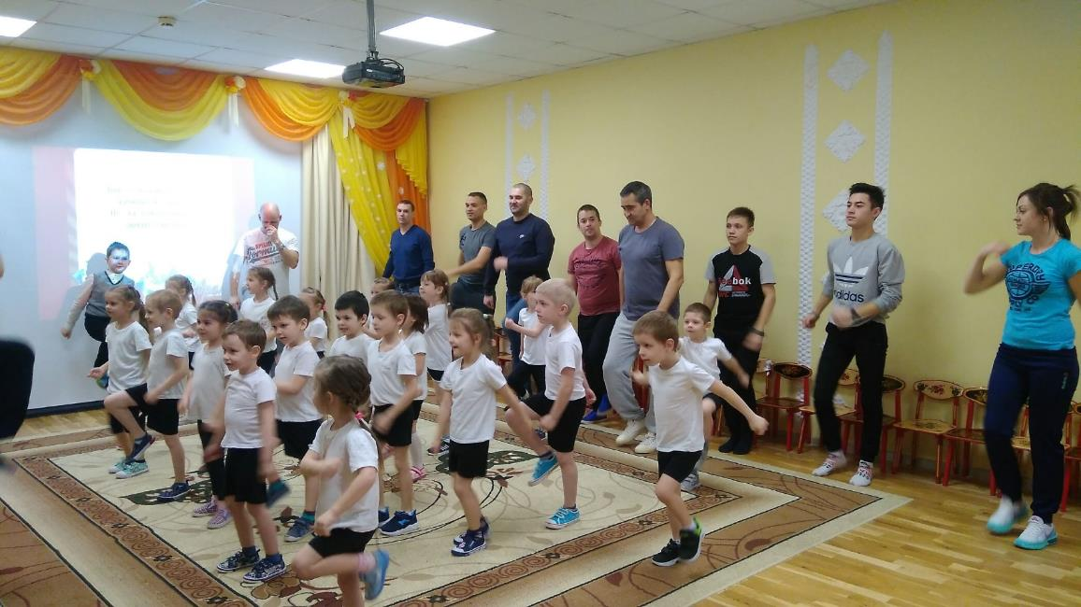

Спортивное тематическое мероприятие, посвященное Дню защитника Отечества.

Slide 11
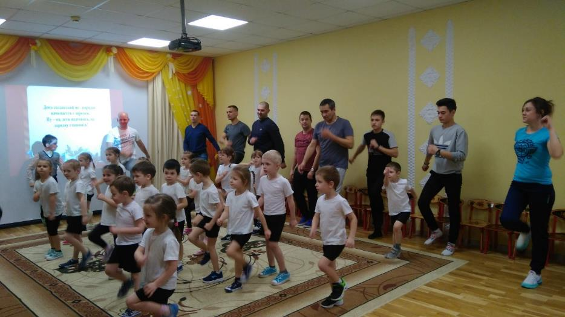
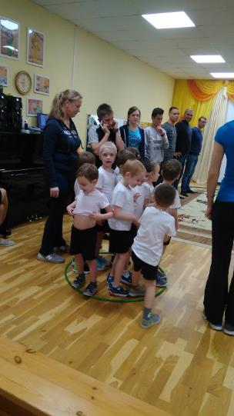
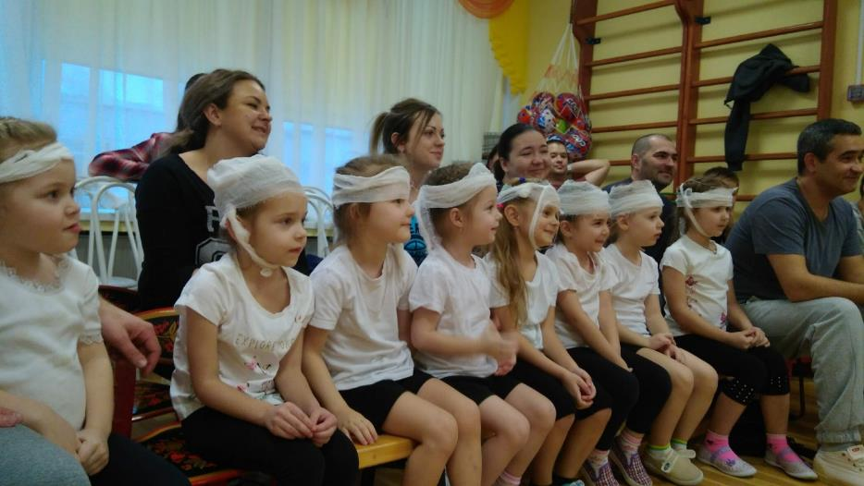

Slide 12
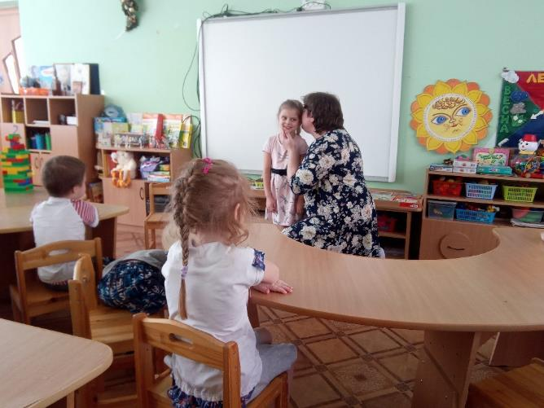
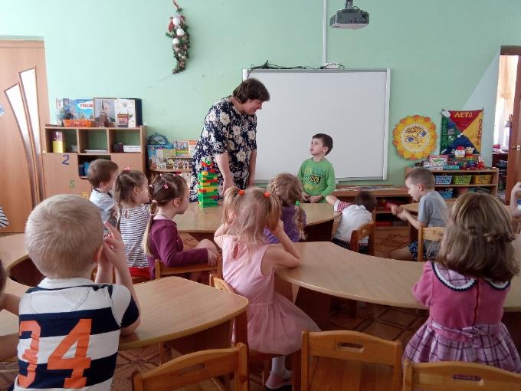
Встреча семейного клуба по лексической теме «Профессии».
В рамках этого мероприятия состоялась интересная встреча с мамой Кирилла и Романа Мельниковых – Татьяной Алексеевной Мельниковой – учительницей русского языка и литературы МОУ СОШ №2. Татьяна Алексеевна рассказала детям группы о профессии учителя, провела словесную игру «Угадай животное».

Slide 13
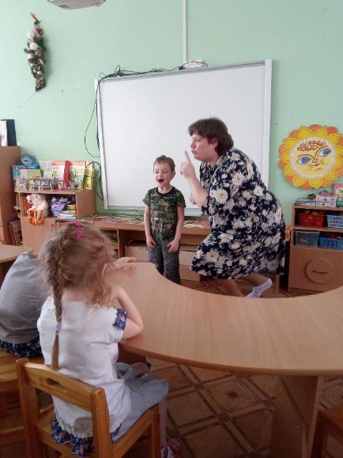
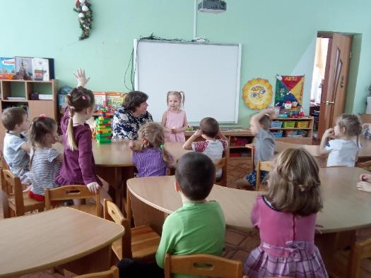
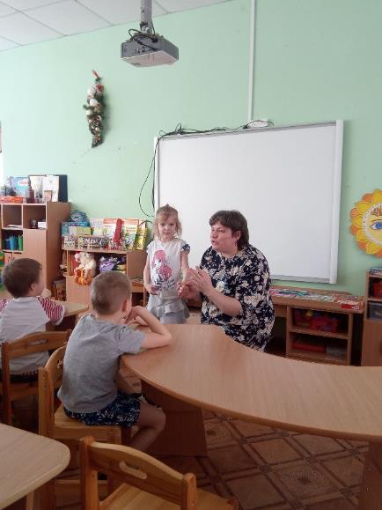

Slide 14
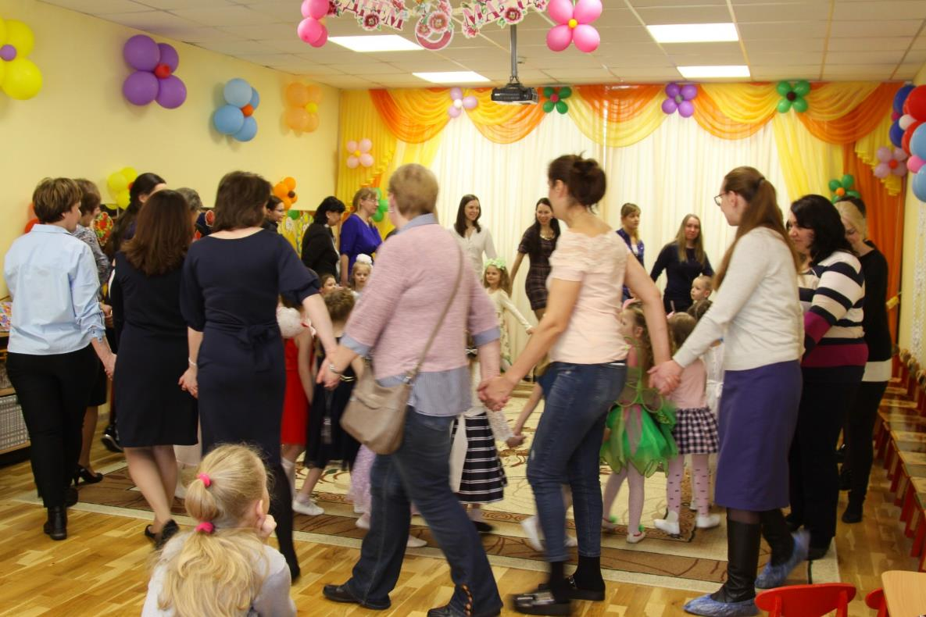
Музыкальное тематическое мероприятие, посвященное Международному женскому дню – 8 марта.

Slide 15
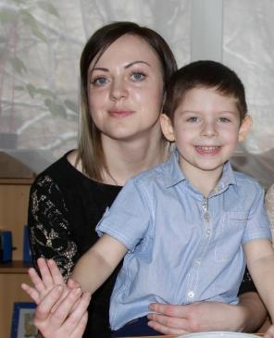
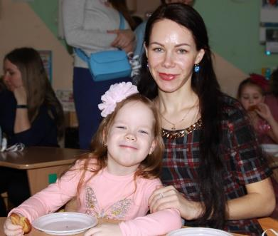
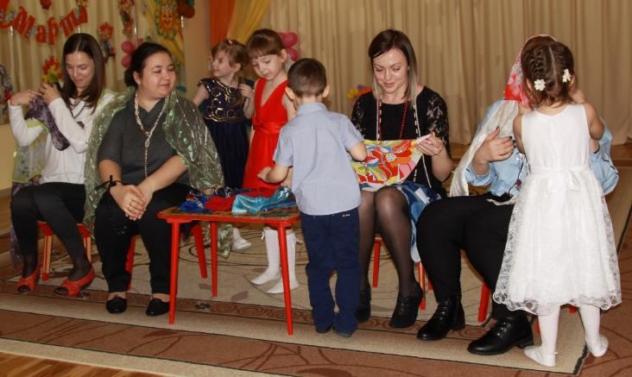
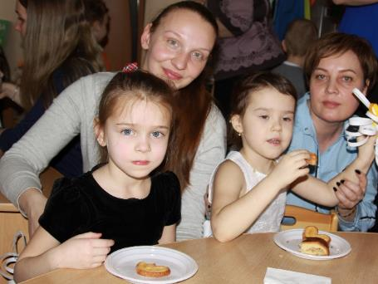

Slide 16
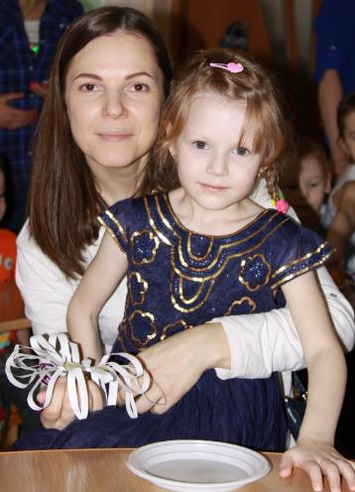
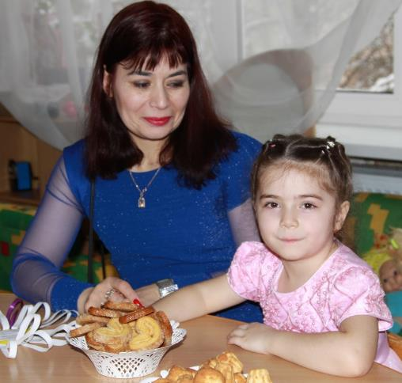
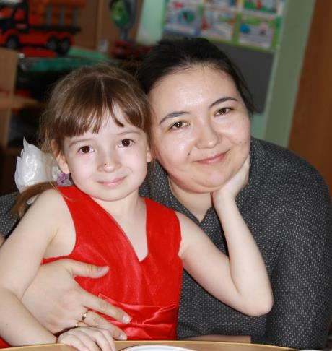
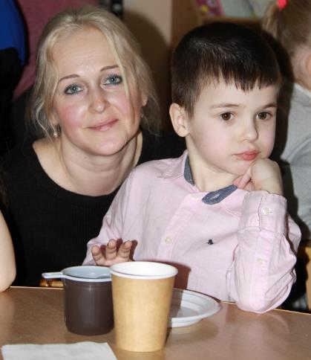
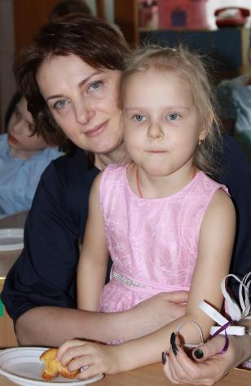

Slide 17
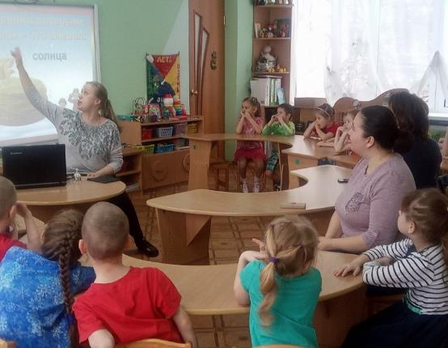
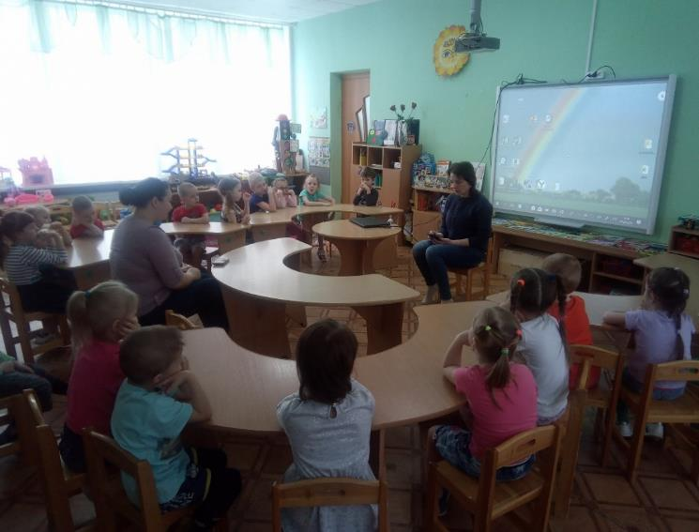
Встреча семейного клуба по теме «Масленица».
На мероприятии, посвященном проводам зимы и встрече Масленицы, присутствовали мамы: Стреловой Анны – Татьяна Олеговна и Дарьи и Полины Охонских – Любовь Юрьевна. Они познакомили детей со сказками: «Как Весна Зиму поборола», «Соломенная Масленица», рассказали детям, что это за праздник - Масленица, историю праздника, его традиции. Были проведены: интерактивная игра-викторина по лексической теме «Масленица» - приобщение детей группы к культуре русского народа, русские народные подвижные игры «Ручеек», «Горелки».

Slide 18
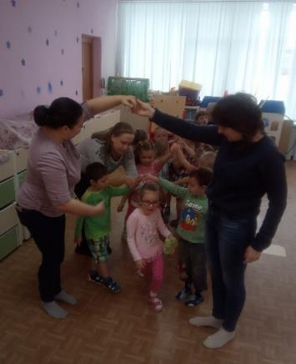
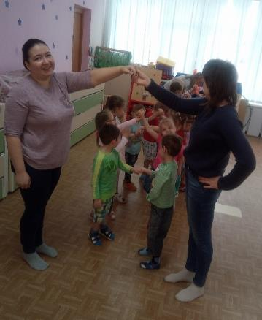
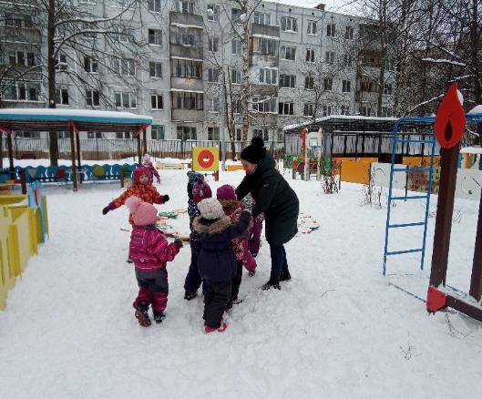
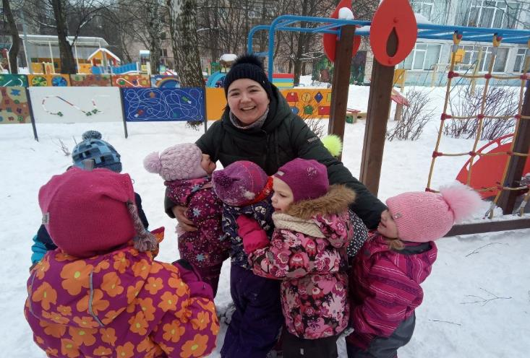

Slide 19

Встреча семейного клуба по теме «Правила дорожного движения».
На мероприятии, посвященном ПДД, состоялась интересная встреча с мамой Дивии Никифоровой – Елизаветой Васильевной Никифоровой – представителем органов МВД. Елизавета Васильевна рассказала детям группы о профессии полицейского, провела словесную игру «По дороге» (закрепление знаний детей о различных видах транспорта), интерактивную игру «Правила дорожного движения» (знакомство детей с основами дорожной грамоты). Также были проведены подвижные игры по ПДД: «Автоинспектор и водители», «Будь внимательным!», «Сигналы светофора».

Slide 20



Slide 21



Slide 22


15 мая – Международный день семьи.

Slide 23



Slide 24



Да здравствует СЕМЬЯ!

